Slide 1

Проектирование человеко-машинных интерфейсов
Лекция 13. Основные подходы к организации пользовательского интерфейса мобильных и веб-приложений
М.И. Давидовская

Slide 2
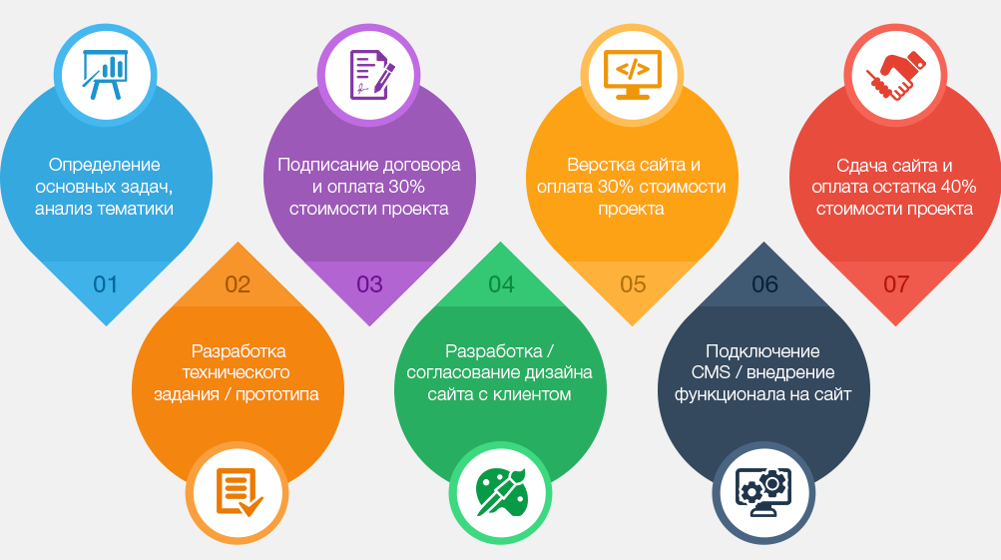
Проектирование веб-интерфейсов
Этапы разработки веб-сайта

Slide 3

Веб-дизайн
Веб-дизайн (от англ. Web design) — отрасль веб-разработки и разновидность дизайна, в задачи которой входит проектирование пользовательских веб-интерфейсов для сайтов или веб-приложений.
Веб-дизайн — вид графического дизайна, направленный на разработку и оформление объектов информационной среды интернета, призванный обеспечить им высокие потребительские свойства и эстетические качества.

Slide 4

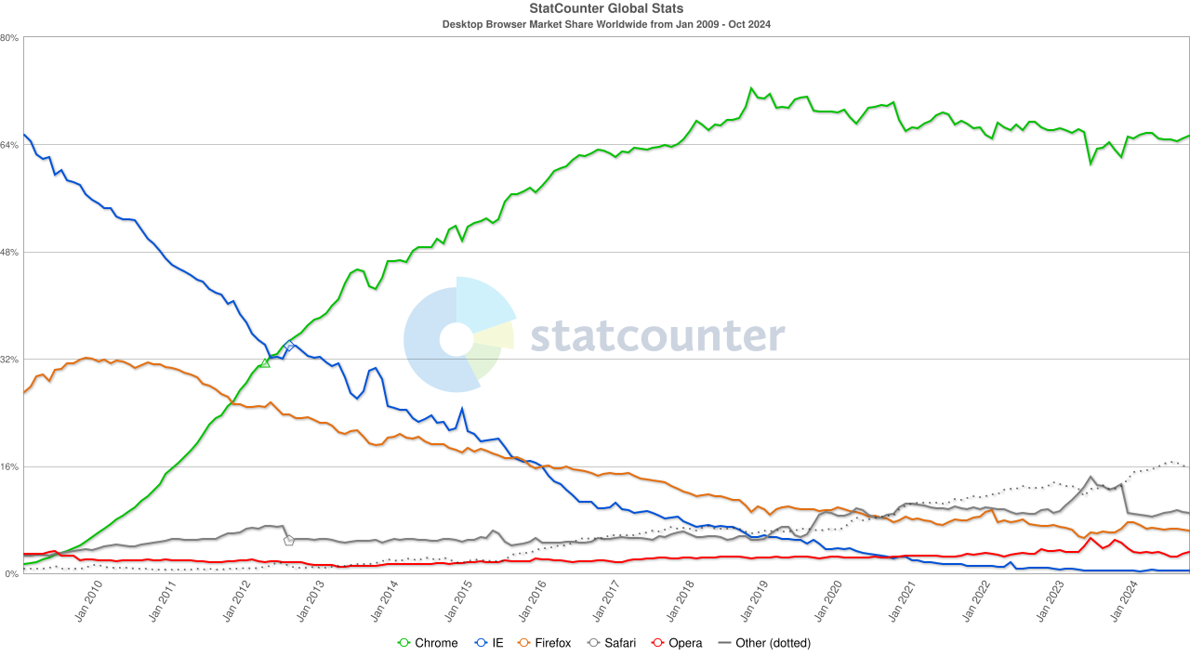
Этапы разработки веб-сайта
Создание технического задания
Дизайн основной и типовых страниц сайта
HTML-верстка
Программирование
Тестирование
Размещение сайта в Интернет
Наполнение контентом
Внутренняя SEO-оптимизация
Внешняя SEO-оптимизация
Сдача проекта
https://gs.statcounter.com/browser-market-share/desktop/worldwide

Slide 5
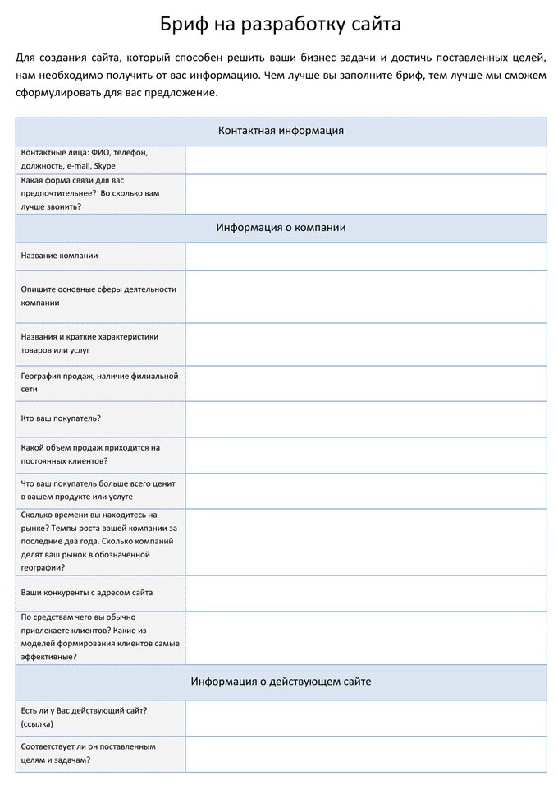
Создание технического задания на сайт
Подготовка ТЗ начинается с брифа. Бриф — документ, в котором заказчик излагает свои пожелания относительно визуального представления и структуры сайта, указывает на ошибки в старой версии сайта, приводит примеры сайтов конкурентов.
На основе брифа менеджер составляет техническое задание, учитывая возможности программных и дизайнерских средств.
Этап заканчивается после утверждения технического задания заказчиком.

Slide 6

Дизайн основной и типовых страниц сайта
Дизайнер создаёт один или несколько вариантов дизайна, в соответствии с техническим заданием.
Дизайнер должен учитывать ограничения стандартов html, css, js и не создавать дизайн, который затем не сможет быть реализован стандартными средствами.
Количество эскизов и порядок их предоставления фиксируется в ТЗ.

Slide 7
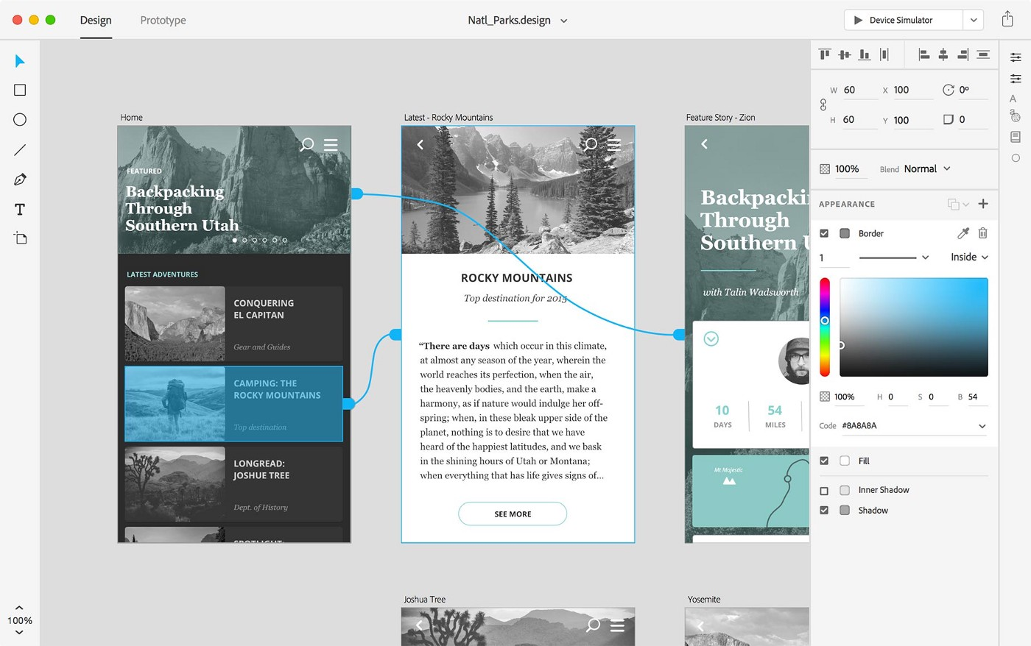
HTML-верстка
Макет передается фронтенд-разработчику или верстальщику.
Два способа предоставления макета:
  Файл в формате Adobe Photoshop;
  Готовый макет с css-стилями и исходными изображениями для верстки в Figma, Zeplin, Adobe Experience Design (Adobe XD)

Slide 8
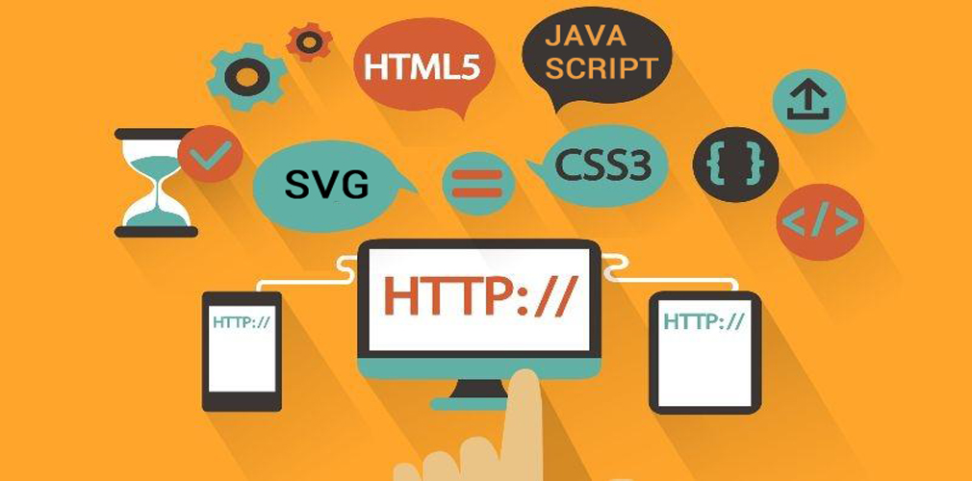
Программирование
Готовая верстка передается команде разработки.
Программирование сайта может осуществляться как «с нуля», так и на основе CMS — системы управления сайтом: Wordpress, Drupal, Joomla, Bitrix и др.

Slide 9
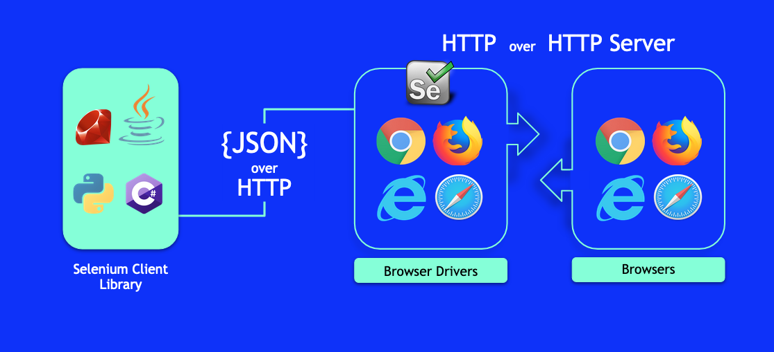
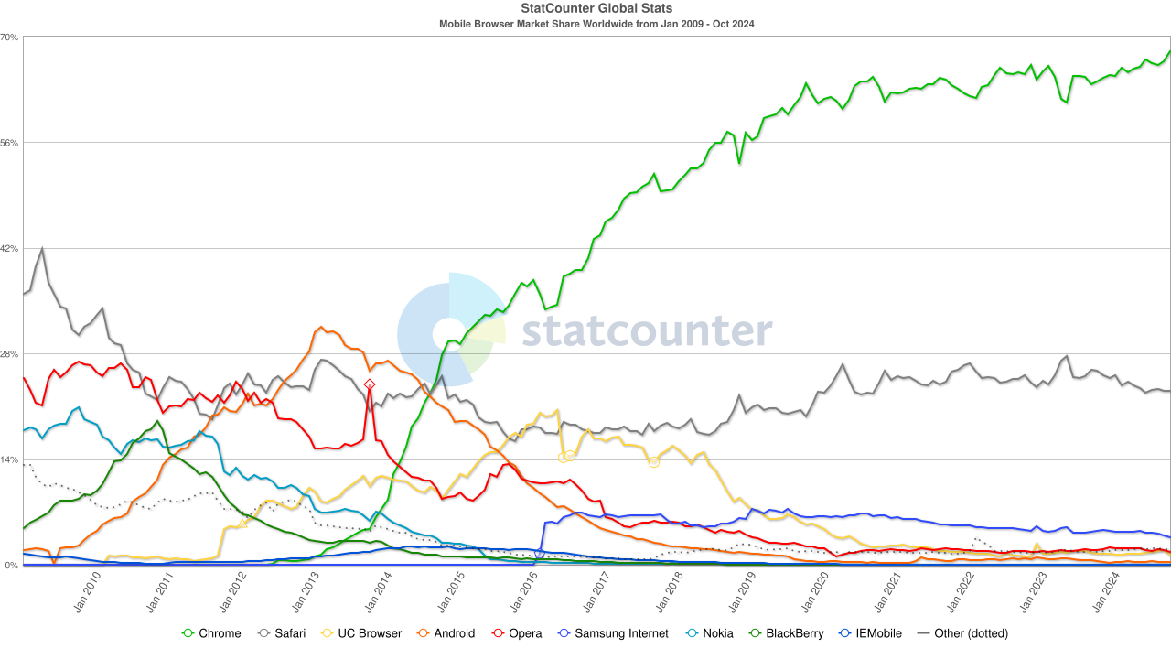
Тестирование
Процесс тестирования может включать в себя самые разнообразные проверки: вид страницы с увеличенными шрифтами, при разных размерах окна браузера, с отключением и включением поддержки скриптов и многие другие.
Чек-лист тестирования для веб-приложений — https://habr.com/ru/post/542422/
Чек-лист тестирования для мобильных приложений — https://habr.com/ru/post/534190/

Slide 10

Публикация сайта и наполнение контентом
Используется окружения: Production и Development.
Размещение на хостинге:
  Облачный виртуальный сервер
  Физический сервер
  Хостинг (shared-хостинг)
Наполнение контентом сотрудниками заказчика.

Slide 11

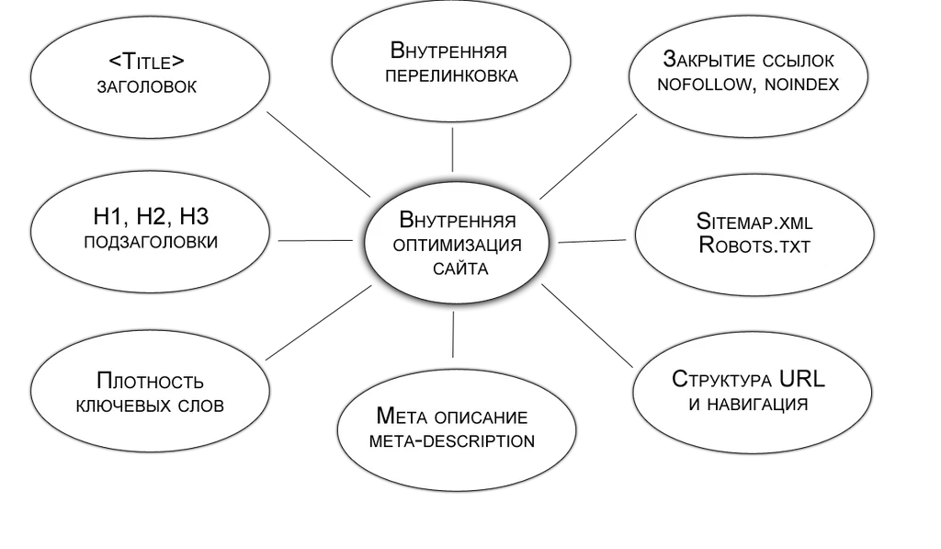
SEO-оптимизация
Внутренняя SEO-оптимизация связана с некоторыми изменениями самого сайта.
Внешняя SEO-оптимизация — продвижение сайта или построение структуры входящих ссылок.

Slide 12
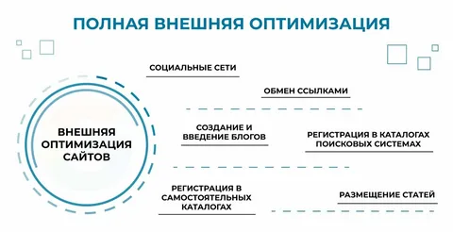
SEO-оптимизация
Внутренняя SEO-оптимизация связана с некоторыми изменениями самого сайта.
Внешняя SEO-оптимизация — продвижение сайта или построение структуры входящих ссылок.

Slide 13
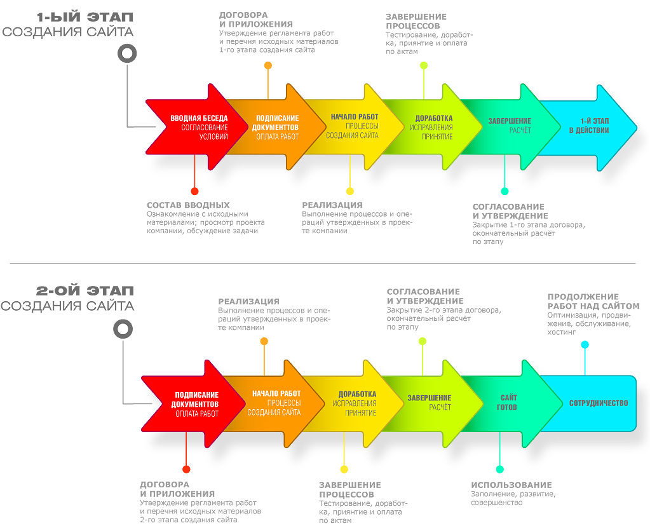
Завершение проекта
Подписание документов о завершении проекта и его поддержке.

Slide 14

Проектирование веб-интерфейсов
HTML-вёрстка

Slide 15

HTML-верстка
Вёрстка веб-страниц — процесс формирования (вёрстка) веб-страниц в текстовом либо WYSIWYG-редакторе, следующий этап после веб-дизайна.

Slide 16
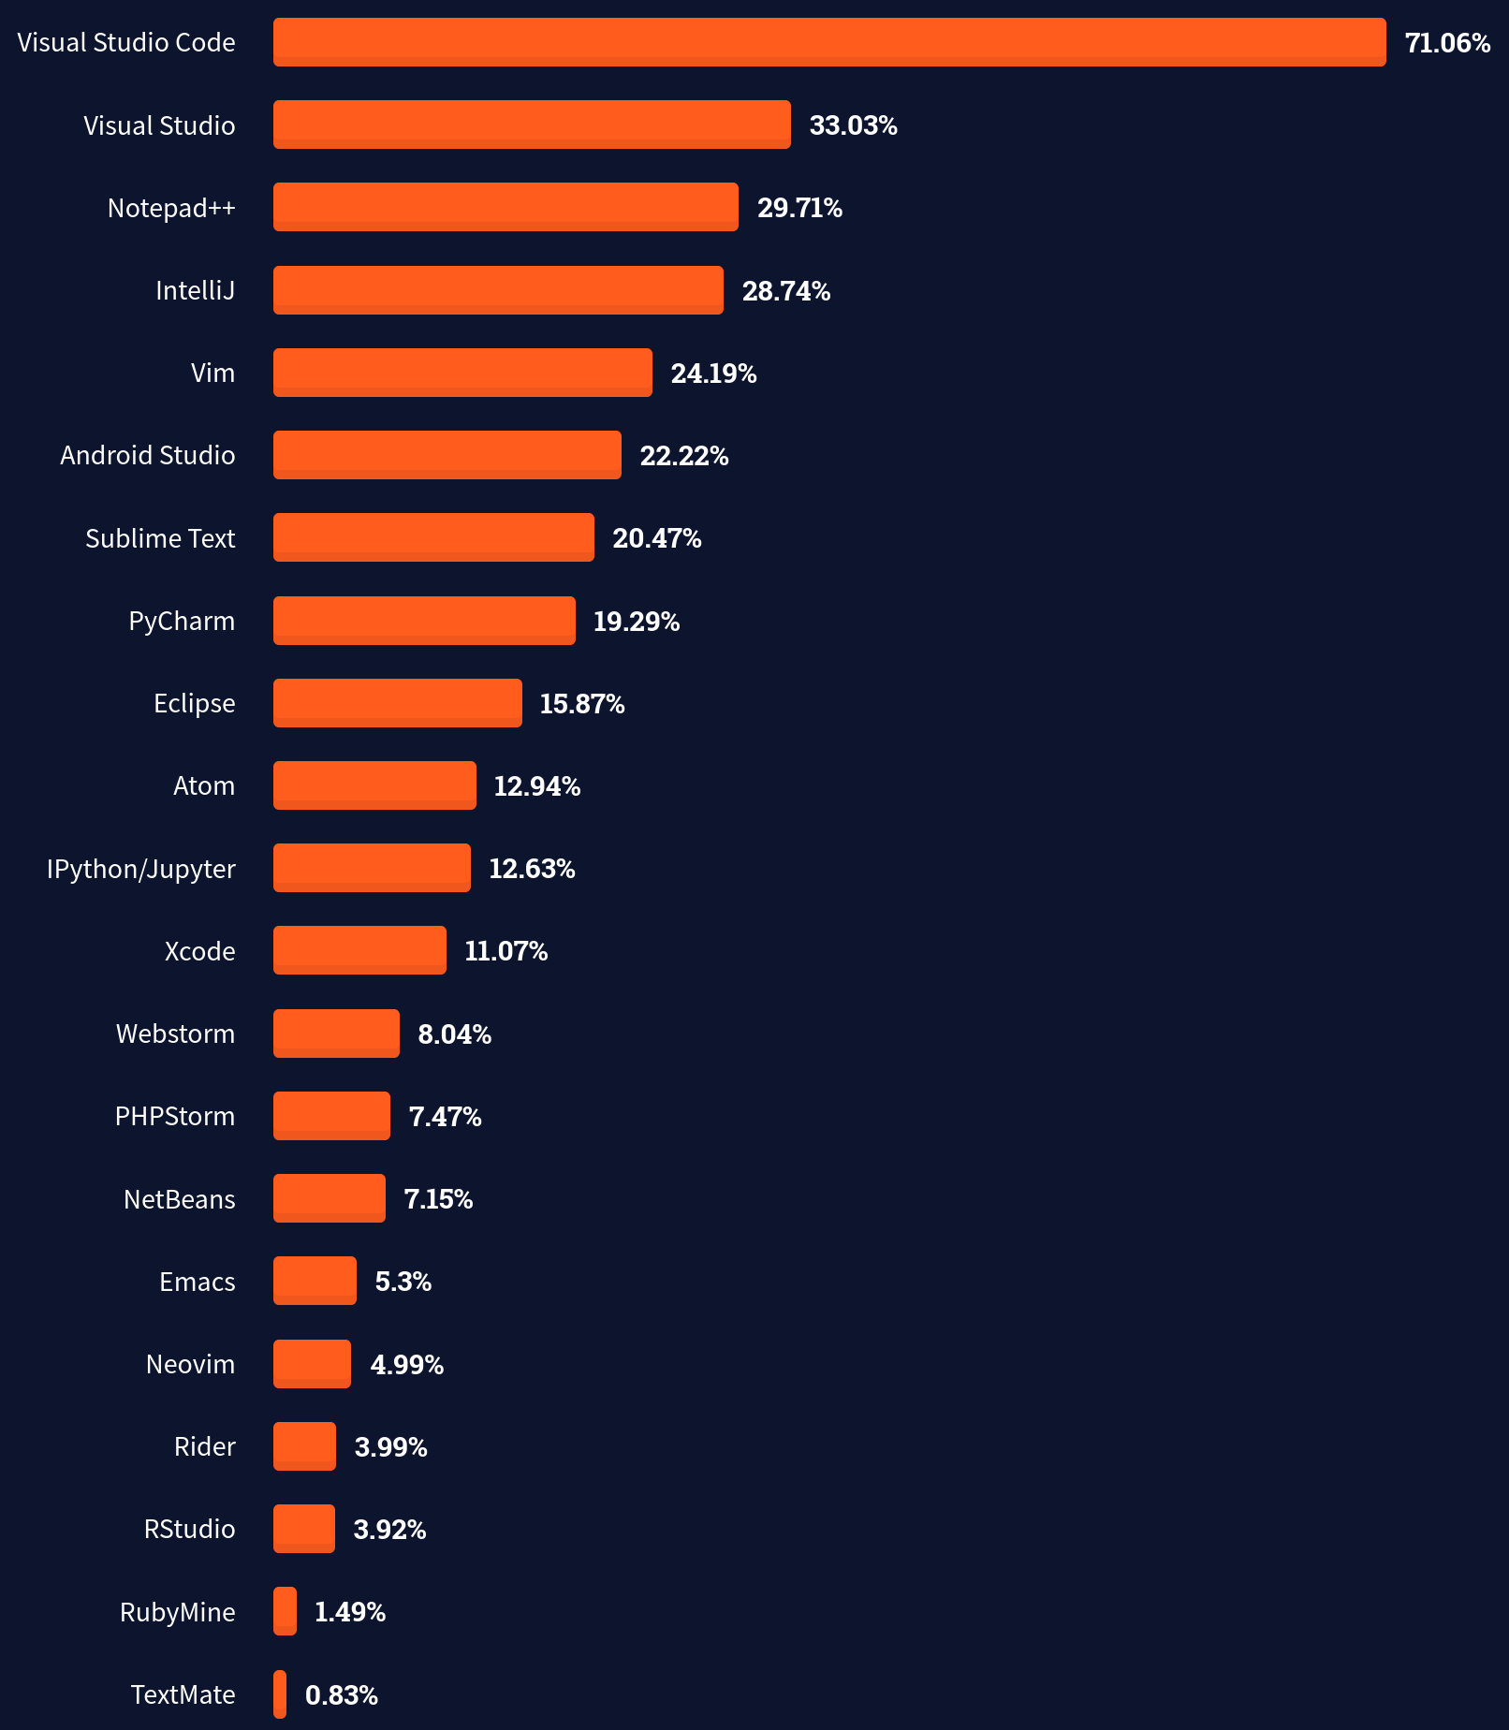
В чем верстать?
Visual Studio Code
Sublime Text
WebStorm
Atom
Brackets http://brackets.io/
PhpStorm
Другие IDE
https://insights.stackoverflow.com/survey/2021#technology

Slide 17
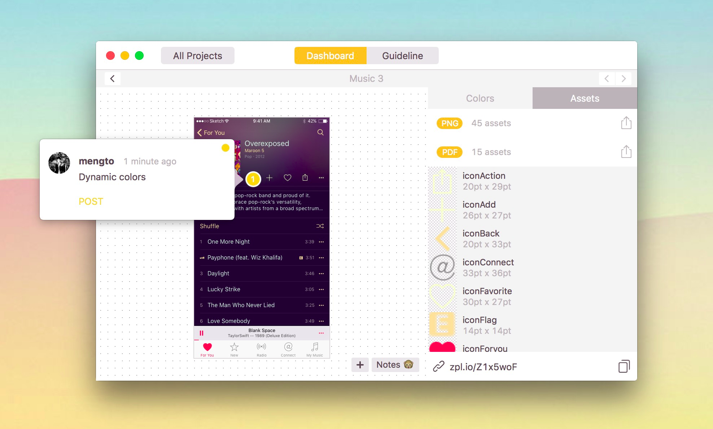
Как подружить дизайнера и верстальщика?
- zeplin.io
- InVision
- Avocode
- Sympli.io
- Figma

Slide 18

Как подружить дизайнера и верстальщика?
- zeplin.io
- InVision
- Avocode
- Sympli.io
- Figma

Slide 19
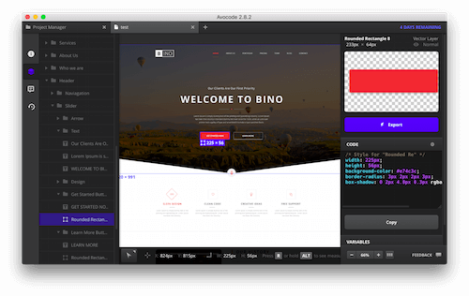
Как подружить дизайнера и верстальщика?
- zeplin.io
- InVision
- Avocode
- Sympli.io
- Figma

Slide 20
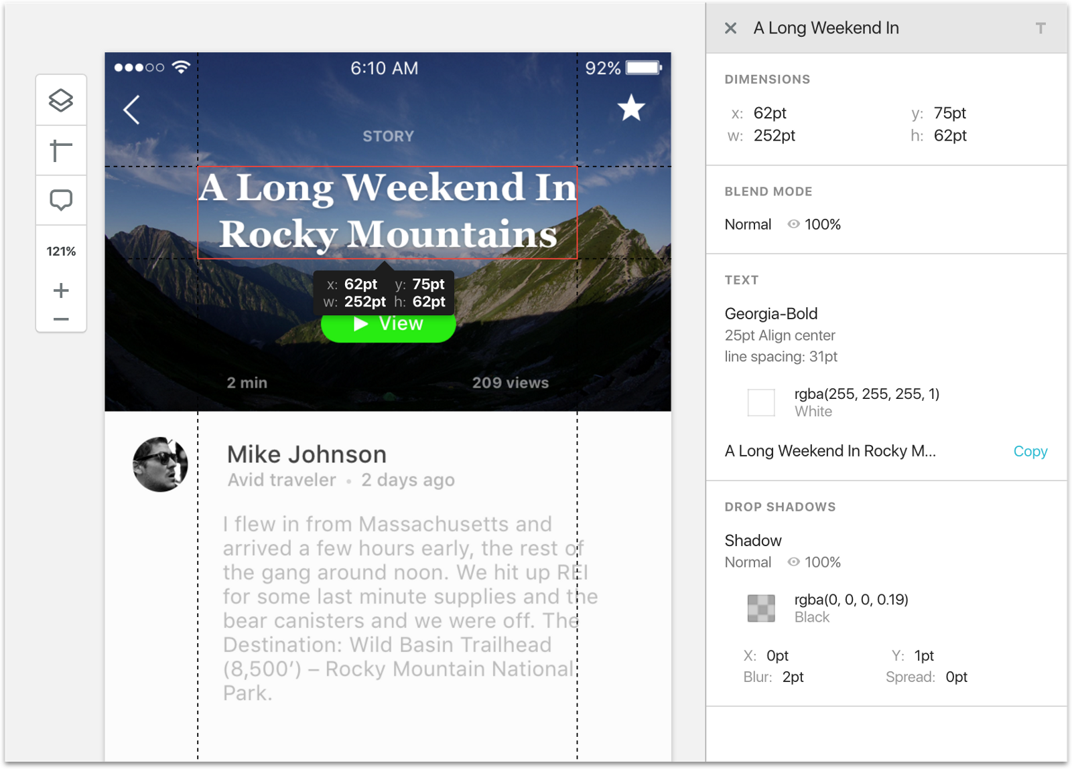
Как подружить дизайнера и верстальщика?
- zeplin.io
- InVision
- Avocode
- Sympli.io
- Figma

Slide 21
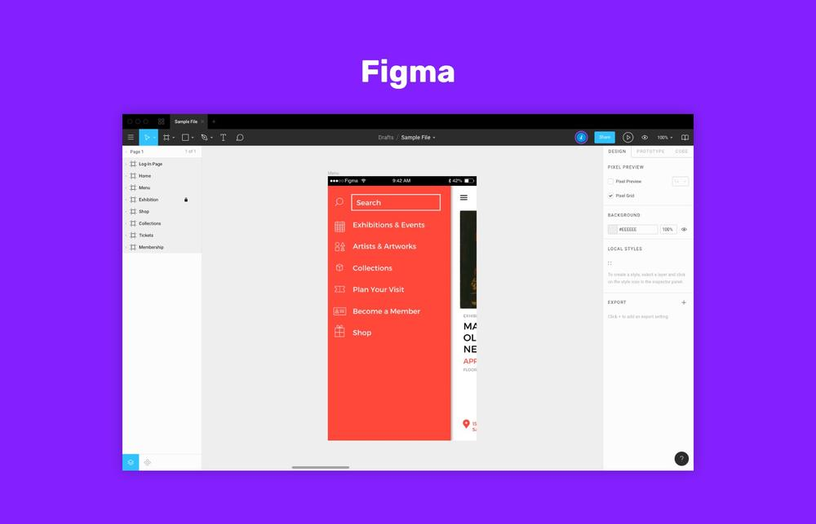
Как подружить дизайнера и верстальщика?
- zeplin.io
- InVision
- Avocode
- Sympli.io
- Figma

Slide 22
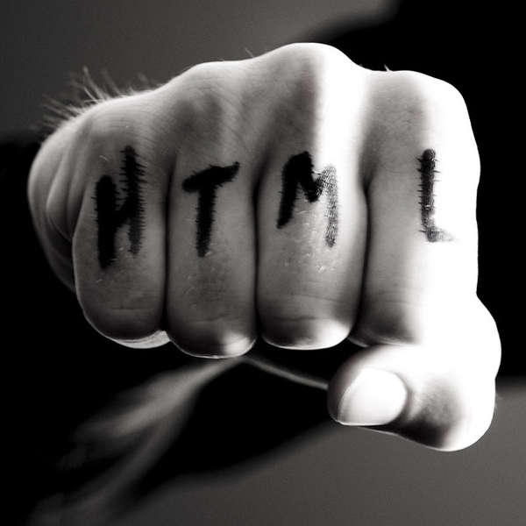
Что такое HTML?
HTML;
Гипертекст — ссылки, которые соединяют веб-страницы друг с другом либо в пределах одного веб-сайта, либо между веб-сайтами;
язык разметки — HTML;
html-документ;
браузер (веб-обозреватель).
<!DOCTYPE html>
<html>
<head>
<title>Заголовок</title>
</head>
<body>
<h1>Тут будет размещен заголовок</h1>
<p>А в этом месте будет первый абзац</p>
</body>
</html>

Slide 23
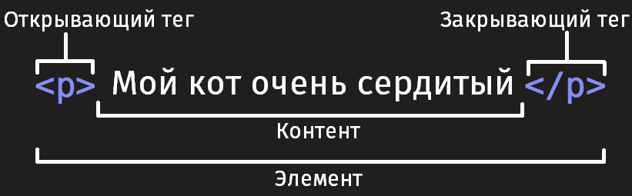
Правила синтаксиса html
Элемент html или контейнер состоит из открывающего, закрывающего тегов и контента;
Элемент html, состоящий только из открывающего тега, называется пустым элементом или void-элементом.
Атрибут html:
  обязательный;
  необязательный.
<a href="http://www.mozilla.com/firefox">Скачать Firefox</a>
<img src="#" alt="Описание изображения"/>

Slide 24
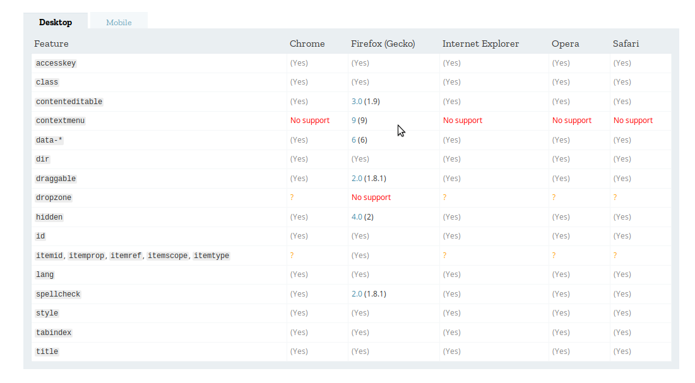
Атрибуты html
https://developer.mozilla.org/ru/docs/Web/HTML/Attributes
https://schoolsw3.com/tags/ref_attributes.php

Slide 25
Комментарии html
<!-- Это предложение будет игнорироваться браузером -->
<p>Привет, мир!</p>

Slide 26
Самозакрывающиеся элементы
<br> <!-- Перевод строки -->
<img src="http://placehold.it/50x50" alt="Описание"> <!-- изображение -->
<input type="text"> <!-- текстовое поле -->

Slide 27
Логическая и физическая разметка
Физическое форматирование html-документа — это процесс форматирования html-кода при помощи набора соответствующих элементов разметки, которые используются в основном для определения внешнего вида своего содержимого при отображении его браузером.
<b> (от англ. bold – жирный) – элемент разметки «b», сформированный данным тегом, отображает свое содержимое полужирным шрифтом; в HTML 5 он обозначает стилистическое усиление своего содержимого, например, ключевых слов, которые выделяются в типографике полужирным начертанием;
<i> (от англ. italic – курсивный) – элемент разметки «i», сформированный данным тегом, отображает свое содержимое курсивом; в HTML 5 он обозначает дополнительное выделение своего содержимого, например, иностранных слов, технических терминов, вставок рукописного текста, короче того, что выделяется курсивом в типографике;
<u> (от англ. underline – подчеркнутый) – содержимое элемента разметки «u», сформированного данным тегом, отображается подчеркнутым; в HTML 5 он в основном используется для стилистического выделения слов с орфографическими ошибками или имен собственных в китайском языке;
Теги физического форматирования: <b>, <i>, <u>, <strike>, <s>, <tt>, <small>, <big>, <sup>, <sub>, <p>, <font>, <pre>…

Slide 28
Логическая и физическая разметка
Логическое форматирование html-документа — это процесс форматирования html-кода при помощи набора соответствующих элементов разметки, которые предназначены главным образом для структурной, логической разметки документа, определяя степень важности своего содержимого и его отношение к тому или иному типу данных, а также выделяя смысловое отличие своего содержимого от окружающего контекста.
<em> (от англ. emphasis – акцент) – элемент разметки «em», сформированный данным тегом, предназначен для акцентирования внимания на фрагменте текста (обращает внимание на его важность) и отображает свое содержимое курсивом;
<strong> (от англ. strong – сильный) – элемент разметки «strong», сформированный данным тегом, предназначен для еще большего акцентирования текста (делает его еще более важным) и отображает свое содержимое полужирным шрифтом;
<cite> (от англ. cite – цитировать) – элемент разметки «cite», сформированный данным тегом, предназначен для выделения сносок на другой материал и отображает свое содержимое курсивом;
<code> (от англ. code – код) – элемент разметки «code», сформированный данным тегом, предназначен для выделения текста программного кода и отображает свое содержимое моноширинным шрифтом;
<kbd> (от англ. keyboard – клавиатура) – элемент разметки «kbd», сформированный данным тегом, предназначен для выделения текста, который должен быть введен с клавиатуры или используется для названия клавиш клавиатуры; элемент отображает свое содержимое моноширинным шрифтом;
<var> (от англ. variable – переменная) – элемент разметки «var», сформированный данным тегом, предназначен для выделения переменных компьютерных программ и отображает свое содержимое курсивом;

Slide 29
Логическая и физическая разметка
<samp> (от англ. sample – пример, образец) – элемент разметки «samp», сформированный данным тегом, предназначен для выделения текста, который является результатом вывода компьютерной программы или скрипта, и отображает свое содержимое моноширинным шрифтом;
<dfn> (от англ. definition – определение) – элемент разметки «dfn», сформированный данным тегом, предназначен для выделения терминов, которые встречаются в тексте впервые, и отображает свое содержимое курсивом;
<abbr> (от англ. abbreviation – аббревиатура) – элемент разметки «abbr», сформированный данным тегом, предназначен для выделения аббревиатур и обычно используется с атрибутом title, содержащим расшифровку аббревиатуры; текст данного элемента браузерами никак не выделяется, сохраняя исходное форматирование;
<q> (от англ. quote – цитата, кавычки) – элемент разметки «q», сформированный данным тегом, предназначен для выделения в тексте небольших цитат и отображает свое содержимое "в кавычках";
<ins> (от англ. inserted – вставленный) – элемент разметки «ins», сформированный данным тегом, предназначен для выделения текста, который был добавлен в новую версию документа, и отображает свое содержимое подчеркнутым;

Slide 30
Логическая и физическая разметка
<del> (от англ. deleted – удаленный) – элемент разметки «del», сформированный данным тегом, предназначен для выделения текста, который был удален в новой версии документа, и отображает свое содержимое зачеркнутым;
<small> (от англ. small – маленький) – элемент разметки «small», сформированный данным тегом, предназначен для выделения текста, который можно отнести к надписям мелким шрифтом или пометкам, как, например, второстепенная информация в конце юридических документов об отказе от ответственности или же информации о лицензии; элемент отображает свое содержимое моноширинным шрифтом уменьшенного размера;
<time> (от англ. time – время) – элемент разметки «time», сформированный данным тегом, предназначен для создания контейнера, содержимое которого помечается как дата, время или дата и время; обычно содержимое элемента «time» представляет собой дату и время в удобочитаемом для пользователей формате; браузеры никак не выделяют содержимое элемента «time».
<address> (от англ. address – адрес) – элемент разметки «address», сформированный данным парным тегом, предназначен для выделения информации об авторе, например, ссылка на его ресурс, адрес и т.д.; элемент отображает свое содержимое курсивом, а браузеры отображают как блочный элемент
<blockquote> (от англ. blockquote – блок с цитатой) – элемент разметки «blockquote», сформированный данным парным тегом, предназначен для выделения длинных цитат, в отличие от элемента «q», при помощи которого выделяются небольшие цитаты; браузеры отображают элемент как блочный.
https://medium.com/@fokinatatiana/фразовые-теги-в-html-1b71f0b047

Slide 31

DOM — объектная модель документа
Объектная модель документа (DOM — Document Object Model) – это интерфейс, с помощью которого программы могут работать с контентом, структурой и стилями веб-страницы.

Slide 32
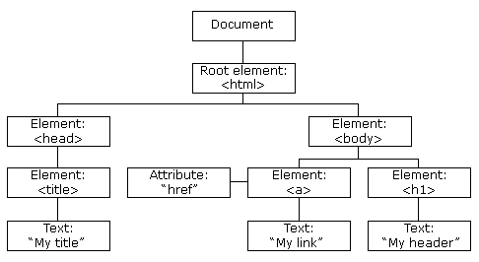
DOM — объектная модель документа
DOM (Document Object Model) — это API, который представляет и взаимодействует со всеми HTML или XML документами.
DOM — это модель документа, загруженная в браузер и представляющая документ как узел дерева.

Slide 33
DOM — объектная модель документа
DOM предоставляет структурированное представление документа и определяет то, как эта структура может быть доступна из программ, которые могут изменять содержимое, стиль и структуру документа.
Представление DOM состоит из структурированной группы узлов и объектов, которые имеют свойства и методы.
DOM соединяет веб-страницу с языками описания сценариев либо языками программирования.
Веб-страница – это документ. Документ может быть представлен как в окне браузера, так и в самом HTML-коде.
Стандарты W3C DOM и WHATWG DOM формируют основы DOM, реализованные в большинстве современных браузеров.
Различные браузеры имеют различную реализацию DOM, которые показывают различную степень соответствия с действительным стандартом DOM.

Slide 34
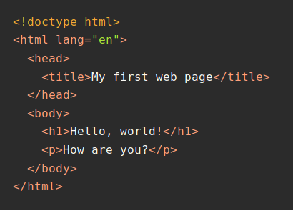
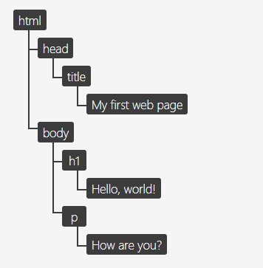
DOM — объектная модель документа
Как выглядит DOM?

Slide 35
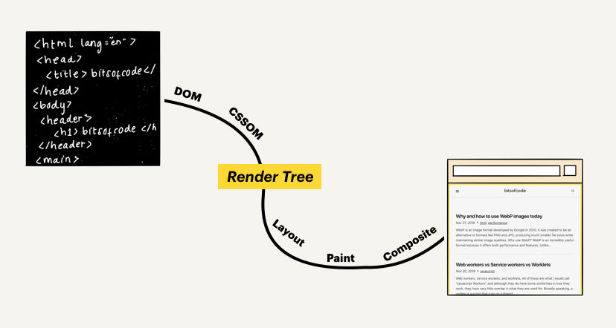
DOM — объектная модель документа
Критический путь отрисовки (critical rendering path) — путь от исходного HTML в файле до отображения в браузере оформленной страницы.
Этапы:
анализ кода и построение дерева отрисовки (рендера) (render tree);
непосредственная отрисовка страницы.
Дерево отрисовки:
CSSOM
DOM

Slide 36
DOM — объектная модель документа
DOM — это API HTML-страницы и первый этап ее отрисовки в браузере.
Основные характеристики объектной модели:
основана на HTML-коде;
может быть модифицирована из JavaScript;
не включает псевдоэлементы, созданные из CSS;
включает скрытые элементы (display: none).

Slide 37

DOM — объектная модель документа
DOM — это API HTML-страницы и первый этап ее отрисовки в браузере.
Для чтения и изменения DOM браузеры предоставляют DOM API (программный интерфейс).
DOM API — это набор различных объектов, которые разработчик использует для чтения и изменения DOM с помощью JavaScript.
API (веб либо XML страница) = DOM + JS (язык описания скриптов)

Slide 38
DOM — объектная модель документа
Независима от любого конкретного языка программирования.
Обеспечивает структурное представление документа согласно единому и последовательному API:
# Пример DOM на языке Python
import xml.dom.minidom as m
doc = m.parse("C:\\Projects\\Py\\chap1.xml");
doc.nodeName # Свойство объекта документа DOM;
p_list = doc.getElementsByTagName("para");

Slide 39
DOM — объектная модель документа
Типы данных DOM:
document — корневой объект документа.
node — каждый объект в html документе является узлом соответствующего типа, например может быть элементом, текстом или атрибутом.
element — обозначает элемент или узел типа element, возвращаемый членом DOM API.
NodeList — массив элементов.
attribute — атрибут или узел типа attribute.
namedNodeMap — подобен массиву, но элементы доступны по имени или индексу.

Slide 40
DOM — объектная модель документа
<html>
<head>
<script>
// запуск данной функции при загрузке документа
window.onload = function () {
// создание нескольких элементов
// в пустой HTML странице
heading = document.createElement("h1");
heading_text = document.createTextNode("Big Head!");
heading.appendChild(heading_text);
document.body.appendChild(heading);
};
</script>
</head>
<body></body>
</html>

Slide 41
DOM — объектная модель документа
Примеры интерфейсов:
  document.getElementById(id)
  document.getElementsByTagName(name)
  document.createElement(name)
  parentNode.appendChild(node)
element.innerHTML
element.style.left
element.setAttribute
element.getAttribute
…
Любой html-элемент — это объект, обладающий набором интерфейсов.
Объекты реализуют действия из нескольких интерфейсов.
Document, window — это объекты, чьи интерфейсы используются в программировании DOM.
  объект window представляет браузер или окно,
  объект document — корень документа.
  Element наследуется от общего интерфейса Node, которые предоставляют много методов и свойств для применения у отдельных элементов.

Slide 42
Зачем нужно знать, как строится DOM-дерево?
Большинство действий при работе с DOM сводится к поиску нужных элементов. Не понимая, как строится DOM-дерево, и не зная, каковы связи между узлами, найти нужный элемент будет сложно.
https://developer.mozilla.org/ru/docs/Web/API/Document_Object_Model/Introduction
https://developer.mozilla.org/ru/docs/Web/API/Document_Object_Model/Examples
http://javascript.ru/tutorial/dom/intro

Slide 43
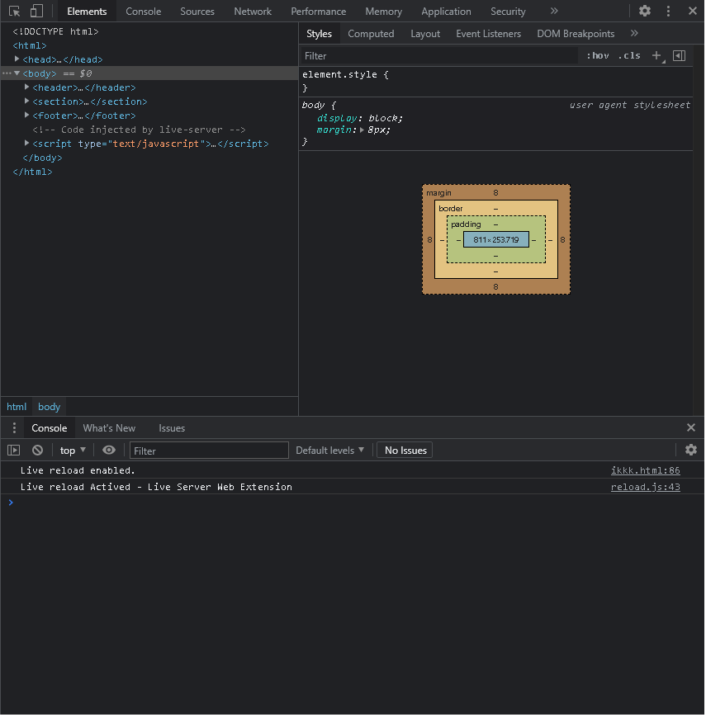
Как просмотреть DOM-дерево?

